Slide 1
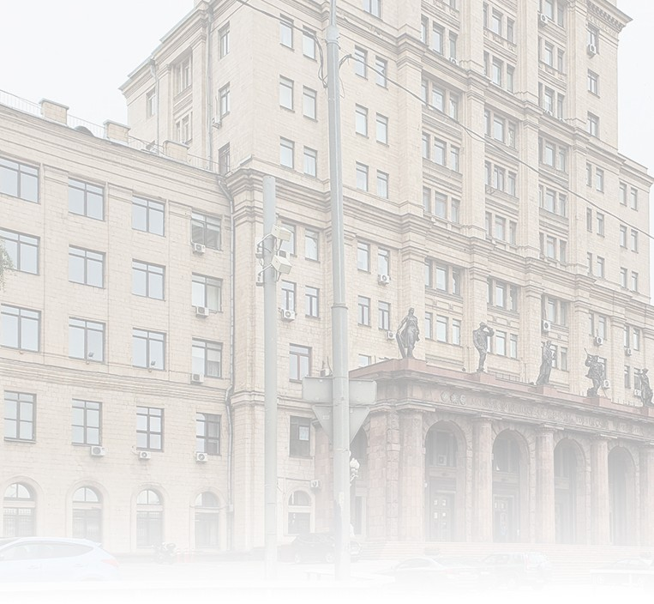

Разработка графического программного обеспечения для визуализации трехмерных объектов
Федеральное государственное автономное образовательное учреждение высшего образования
«МОСКОВСКИЙ ГОСУДАРСТВЕННЫЙ ТЕХНИЧЕСКИЙ УНИВЕРСИТЕТ ИМЕНИ Н.Э.БАУМАНА»
(МГТУ им. Н.Э. Баумана)
Студент: Губанов Д.А.
Научный руководитель: Витюков Ф.А.
Москва, 2025

Slide 2
Список обозначений и сокращений
Введение | Основа графического ПО | Импортирование текстур и моделей | Математические преобразования | Освещение | Графический и программный интерфейс | Заключение
OpenGL (Open Graphics Library) – Кроссплатформенный API для 2D и 3D графики.
GLFW (Graphics Library Framework) – библиотека для кроссплатформенного создания и открытия окон, создания OpenGL-контекста и управления вводом.
Шейдер (Shader) – Программа, выполняемая на GPU для обработки графических данных.
Текстура (Texture) — это растровое изображение (обычно в формате PNG, JPG, TGA и др.), которое накладывается на 3D-модель или 2D-объект, чтобы придать ей цвет, детализацию и реалистичность.
Система рефлексии (Reflection system) — это механизм, позволяющий программе анализировать и взаимодействовать с собственными свойствами и методами во время выполнения программы.
Разработка графического программного обеспечения для визуализации трехмерных объектов
2
Notes:
На данном слайде представлен список обозначений и сокращений, используемый при презентации данной работы

Slide 3
Постановка задачи
Введение | Основа графического ПО | Импортирование текстур и моделей | Математические преобразования | Освещение | Графический и программный интерфейс | Заключение
Цель работы: Разработка графического программного обеспечения для визуализации трехмерных объектов на OpenGL.
Задачи:
Создать оконное приложение, поддерживающее различные ОС;
Реализовать отображение трехмерных моделей;
Разработать импортирование трехмерных моделей;
Реализовать удобный и практичный интерфейс для пользователя;
Интегрировать систему рефлексии.
Разработка графического программного обеспечения для визуализации трехмерных объектов
3
Notes:
Целью данной работы является разработка графического программного обеспечения для визуализации трехмерных объектов.
Задачи, которые нужно реализовать для достижения данной цели:
Создать оконное приложение, которое будет поддерживаться различными операционными системами, такие как Windows, Linux и MacOS
Реализовать обработку трехмерных моделей и их отображение в ранее созданном оконном приложении
Разработать возможность импортирования трехмерных моделей из файлов, заготовленных из других CAD-систем по типу Компас, Blender, Maya и AutoCAD
Реализовать удобный и практичный интерфейс для пользователя, который позволит пользоваться всем функционал для контроля состояний объектов на сцене
Интегрировать систему рефлексии для лучшего контроля пользовательских и системных типов данных

Slide 4
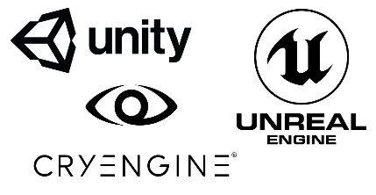


Актуальность и обзор существующих решений
Введение | Основа графического ПО | Импортирование текстур и моделей | Математические преобразования | Освещение | Графический и программный интерфейс | Заключение
Существующие решения:
Unreal Engine;
Unity;
CryEngine;
Godot;
Nau Engine.
Актуальность:
Отечественная разработка;
Импортозамещение;
Применим в рамках образовательных программ.
Разработка графического программного обеспечения для визуализации трехмерных объектов
4
Notes:
На слайде приведен список наиболее популярные существующие решения на данный момент:
Unreal Engine
Unity
CryEngine
Godot
Nau Engine
Актуальность данного графического программного обеспечения заключается в том, что это
Отечественная разработка, как например Nau Engine, которая поддерживается государственными грантами
В свете последних событий – Импортозамещение западных продуктов
Применим в рамках образовательных программ, например для визуализации распределения теплоты при использования МКР или МКЭ

Slide 5
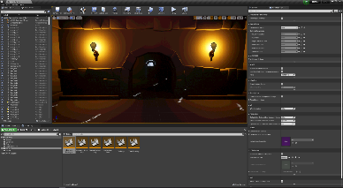
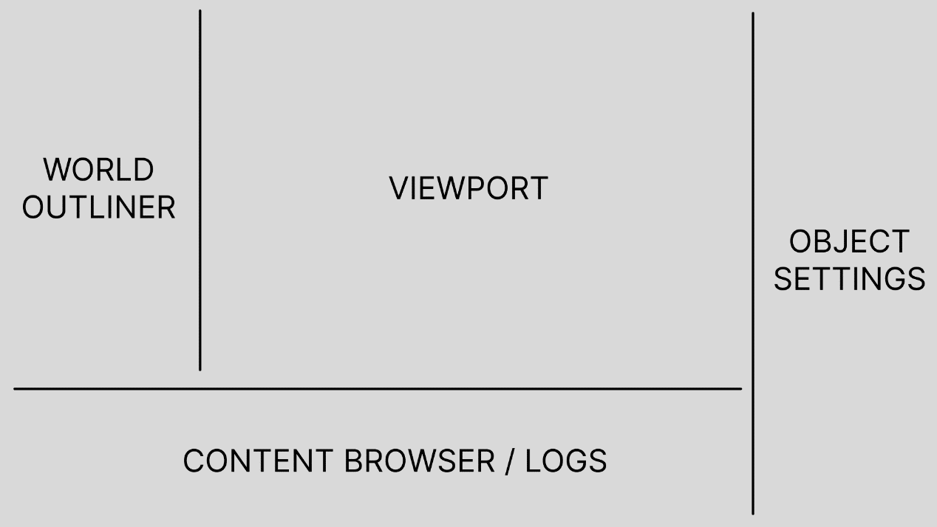
Прототипирование
Введение | Основа графического ПО | Импортирование текстур и моделей | Математические преобразования | Освещение | Графический и программный интерфейс | Заключение
Для разработки графического программного обеспечения за пример взят трёхмерный движок Unreal Engine 4, в который входит:
Интеграция с операционными системами – GLFW;
Отображение трехмерных объектов – OpenGL;
Импортирование текстур и 3D-объектов – SOIL и Assimp;
Интерфейс – ImGUI;
Система рефлексии – на базе LLVM Clang.
Интерфейс Unreal Engine 4
Прототип интерфейса
Разработка графического программного обеспечения для визуализации трехмерных объектов
5
Notes:
Для разработки графического программного обеспечения за пример взят игровой движок Unreal Engine 4, в который входит:
Работа и интеграция с различными операционными системами, такими как Windows и Linux. Для поддержки кроссплатформенности для данной работы взята библиотека Graphic Library Framework.
Для отображение трехмерных объектов также на любой операционной системе. Используется библиотека Open Graphic Library.
Импортирование текстур и трехмерных объектов из файлов различных форматов. Используются библиотеки SOIL и Assimp соответственно.
Для интерфейса. Аналогом используется библиотека ImGUI.
И система рефлексии. Реализации основывается на фреймворке LLVM Clang.

Slide 6
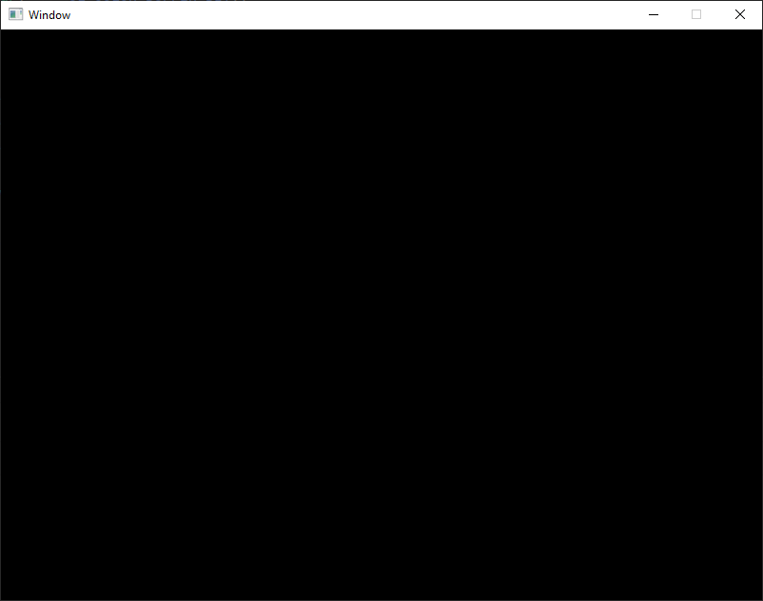
Графическое окно
Введение | Основа графического ПО | Импортирование текстур и моделей | Математические преобразования | Освещение | Графический и программный интерфейс | Заключение
GLFW представляет собой библиотеку, написанную на языке программирования C, предназначенную для обеспечения OpenGL необходимым функционалом для работы с операционной системой. Данная библиотека позволяет создавать контекст, задавать параметры оконного приложения и обрабатывать пользовательский ввод.
Оконное приложение
Разработка графического программного обеспечения для визуализации трехмерных объектов
6
Notes:
Graphics Library Framework представляет собой библиотеку, написанную на языке программирования C, предназначенную для обеспечения OpenGL необходимыми функциональностями для работы с операционной системой.
Данная библиотека позволяет создавать контекст, задавать параметры окна и обрабатывать пользовательский ввод.
На слайде представлено оконное приложение, для отображения которого использовалась данная библиотека.

Slide 7
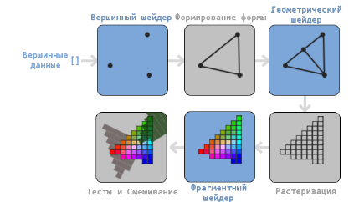
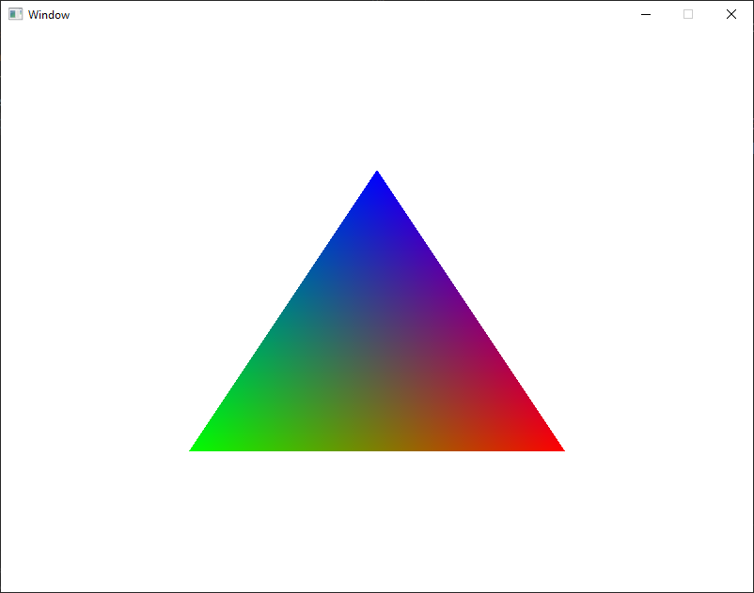
Графический конвейер
Введение | Основа графического ПО | Импортирование текстур и моделей | Математические преобразования | Освещение | Графический и программный интерфейс | Заключение
В OpenGL все объекты находятся в трёхмерном пространстве, однако экран и окно представляют собой двумерную матрицу пикселей. Следовательно, значительная часть задач OpenGL связана с преобразованием трёхмерных координат в двумерные для отображения на экране. Этот процесс преобразования управляется графическим конвейером OpenGL.
Графический конвейер
Пример работы
Разработка графического программного обеспечения для визуализации трехмерных объектов
7
Notes:
В OpenGL все объекты находятся в трёхмерном пространстве, однако экран и окно представляют собой двумерную матрицу пикселей. Следовательно, значительная часть задач OpenGL связана с преобразованием трёхмерных координат в двумерные для отображения на экране.
Этот процесс преобразования управляется графическим конвейером OpenGL. Графический конвейер состоит из 6 этапов:
Вершинный шейдер. На вход которого приходят вершинные данные, на выход набор трехмерных координат.
Формирование формы. Формирование набора вершин по которой будет строится геометрия.
Геометрический шейдер. Из набора вершин формируются примитивы.
Растеризация. Результат работы геометрического шейдера передаётся на этап растеризации, где результирующие примитивы соотносятся с пикселями на экране, формируя фрагменты.
Фрагментный шейдер. Вычисление конечного цвета пикселя, на этом этапе чаще всего реализуются различные дополнительные эффекты
Тесты и смешивание. Этот этап проверяет значение глубины фрагмента и использует их для определения местоположения фрагмента относительно других объектов
На слайде приведен простейший пример отображения треугольника, использующего шейдеры

Slide 8
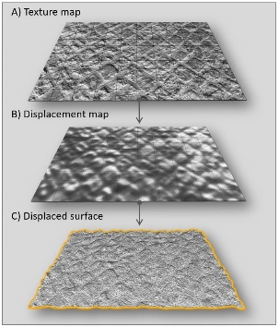
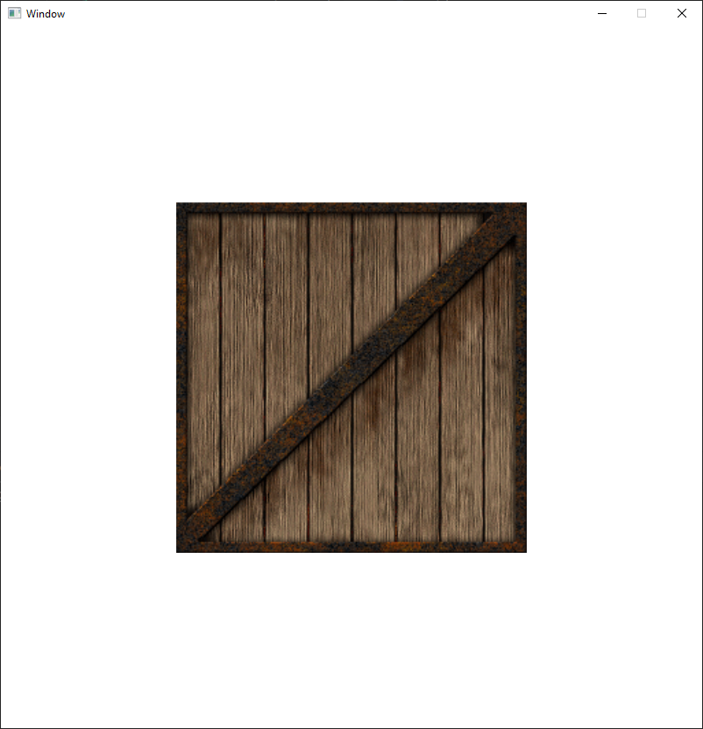
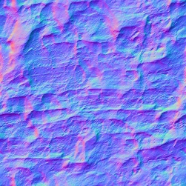
Текстурирование
Введение | Основа графического ПО | Импортирование текстур и моделей | Математические преобразования | Освещение | Графический и программный интерфейс | Заключение
Текстурирование — процесс, заключающийся в наложении двумерных изображений (текстур) на поверхность модели для придания ей визуальной сложности и реалистичности.
Карта нормалей
Карта смещений
Пример работы
Разработка графического программного обеспечения для визуализации трехмерных объектов
8
Notes:
Текстурирование — процесс, заключающийся в наложении двумерных изображений (текстур) на поверхность модели для придания ей визуальной сложности и реалистичности.
Оно позволяет имитировать свойства материалов, такие как цвет, рельеф, отражающая способность и шероховатость, без значительного увеличения полигональной сетки.
И для облегчения загрузки текстур использовалась библиотека SOIL, так как поддерживает большинство распространенных форматов изображений и может существенно облегчить процесс загрузки и реализации.

Slide 9
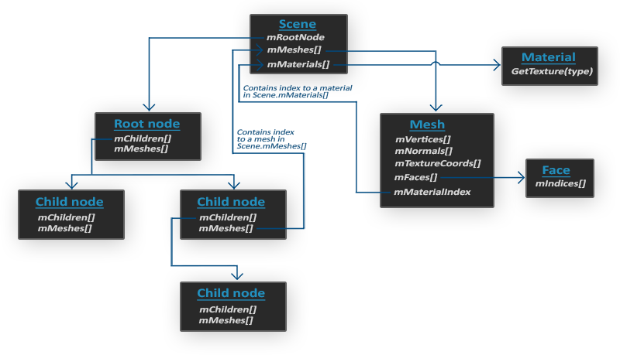
Импортирование трехмерных моделей
Введение | Основа графического ПО | Импортирование текстур и моделей | Математические преобразования | Освещение | Графический и программный интерфейс | Заключение
Модель структуры Assimp
Разработка графического программного обеспечения для визуализации трехмерных объектов
9
Notes:
Для импортирования трехмерных моделей использовалась библиотека Assimp (Open Asset Import Library), которая представляет собой широко распространенную библиотеку для импорта 3D-моделей, поддерживающую множество форматов файлов.
Ее ключевой особенностью является унифицированное представление данных: независимо от исходного формата, импортированная модель преобразуется в единую иерархическую структуру данных.
Это позволяет получать доступ к необходимым данным стандартизированным способом, что значительно упрощает работу с различными типами файлов трехмерных моделей.
На слайде представлена схематичная иллюстрация иерархии данных Assimp.
При импорте модели библиотека загружает все ее данные в объект Scene, который служит контейнером для всей информации о модели.
Далее Assimp организует данные в виде иерархии узлов, где каждый узел содержит ссылки на соответствующие данные в объекте сцены и может иметь дочерние элементы.
Такая структура обеспечивает удобный и логичный доступ к компонентам модели, включая меши, материалы и текстуры.

Slide 10

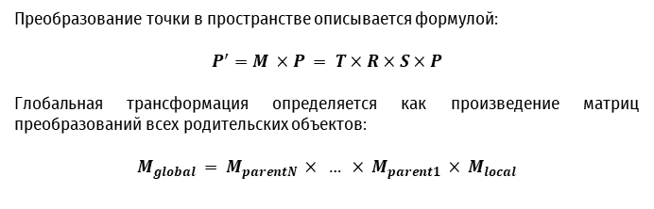


Аффинные преобразования
Введение | Основа графического ПО | Импортирование текстур и моделей | Математические преобразования | Освещение | Графический и программный интерфейс | Заключение
Преобразование точки в пространстве описывается формулой:
$$P^{′}=M ×P = T×R×S×P$$
Глобальная трансформация определяется как произведение матриц преобразований всех родительских объектов:
$$M_{global} = M_{parentN} × … × M_{parent1} × M_{local}$$
$$T=\left(\begin{matrix}1 & 0 & 0 & t_{x} \\ 0 & 1 & 0 & t_{y} \\ 0 & 0 & 1 & t_{z} \\ 0 & 0 & 0 & 1\end{matrix}\right)$$
$$S=\left(\begin{matrix}s_{x} & 0 & 0 & 0 \\ 0 & s_{y} & 0 & 0 \\ 0 & 0 & s_{z} & 0 \\ 0 & 0 & 0 & 1\end{matrix}\right)$$
$$R_{x}\left(θ\right)=\left(\begin{matrix}1 & 0 & 0 & 0 \\ 0 & \cos{θ} & −\sin{θ} & 0 \\ 0 & \sin{θ} & \cos{θ} & 0 \\ 0 & 0 & 0 & 1\end{matrix}\right)$$
Матрица трансляции
Матрица масштабирования
Матрица вращения
Разработка графического программного обеспечения для визуализации трехмерных объектов
10
Notes:
Аффинные преобразования представляют собой фундаментальный математический аппарат, широко применяемый в компьютерной графике для манипуляции объектами в трехмерном пространстве.
Сохраняя ключевые геометрические свойства, они обеспечивают точный контроль положения, ориентации и масштаба объектов.
В современной компьютерной графике аффинные преобразования реализуются через матрицы, основные виды включают:
Матрица трансляция
Матрица масштабирования
Матрица вращения
Важным свойством аффинных преобразований является возможность их композиции - последовательность преобразований может быть представлена единой матрицей, равной произведению матриц отдельных преобразований.
Также в сложных 3D-сценах с иерархической организацией объектов, как в данной работе, особое значение приобретает корректное вычисление глобальных координат дочерних объектов. Оно вычисляется как произведение родительских матриц.
Для себя:
Но несмотря на широкое применение матричных преобразований, появляется проблема, возникающие при использовании матрицы вращения, под названием Gimbal Lock. И для решения данной проблемы в работе вращение представляется кватернионом, а не эйлеровыми углами.
Для себя: При этом следует учитывать некоммутативность матричного умножения.

Slide 11
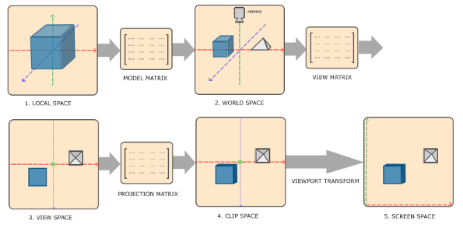
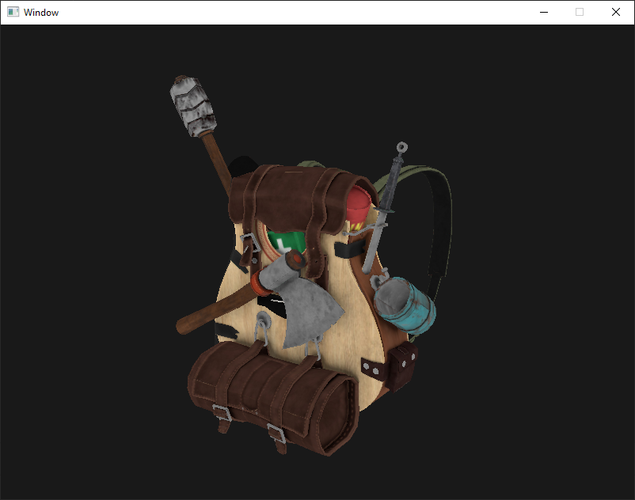
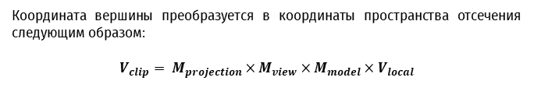
Системы координат
Введение | Основа графического ПО | Импортирование текстур и моделей | Математические преобразования | Освещение | Графический и программный интерфейс | Заключение
Координата вершины преобразуется в координаты пространства отсечения следующим образом:
$$V_{clip}= M_{projection}×M_{view}×M_{model}×V_{local}$$
Преобразование координат
Пример работы
Разработка графического программного обеспечения для визуализации трехмерных объектов
11
Notes:
Прежде чем вершины объекта будут преобразованы в экранные координаты, они проходят через несколько различных координатных систем и соответственно несколько различных матриц трасформации.
Как представлено на слайде, происходит в несколько этапов:
из локальных в глобальные координаты, использую матрицу модели
из глобальных в видовые, матрица вида
из видовых в перспективную или ортографическую проекцию, матрица проекции
И на слайде вы можете рассмотреть пример отображения трехмерной модели после импортирования из obj-файла и всех вышеперечисленных математических преобразований

Slide 12
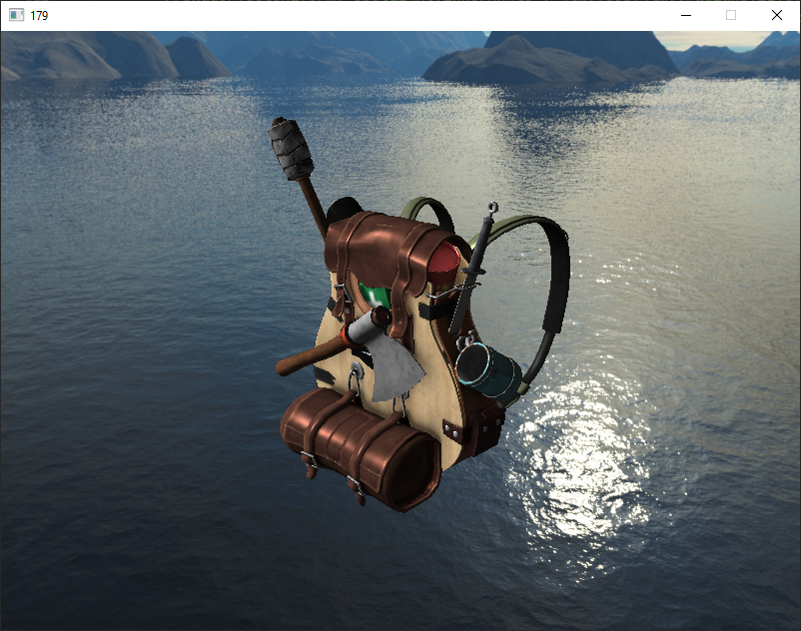
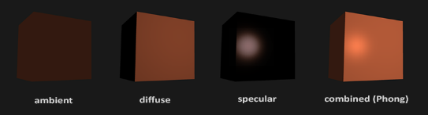
Освещение
Введение | Основа графического ПО | Импортирование текстур и моделей | Математические преобразования | Освещение | Графический и программный интерфейс | Заключение
Распространение света в реальном мире представляет собой чрезвычайно сложное явление, зависящее от множества факторов. В условиях ограниченных вычислительных ресурсов мы не можем позволить себе учитывать все нюансы в расчетах. Поэтому освещение в OpenGL базируется на использовании упрощенных математических моделей, приближенных к реальности. Одной из таких моделей является модель освещения по Фонгу. Она состоит из трех основных компонентов: ambient, diffuse, specular.
Компоненты освещения
Пример работы
Разработка графического программного обеспечения для визуализации трехмерных объектов
12
Notes:
Также в работе реализована система освещения.
Из-за сложности вычислений, освещение в OpenGL базируется на использовании упрощенных математических моделей, приближенных к реальности.
Одной из таких моделей является модель освещения по Фонгу.
Она состоит из трех основных компонентов:
Фоновое освещение (ambient): описывает общее освещение, которое равномерно распределяется по поверхности объекта.
Рассеянное/диффузное освещение (diffuse): учитывает свет, рассеивающийся равномерно по всем направлениям от источника света.
Бликовое освещение (specular): моделирует яркие блики, возникающие на поверхности объекта в направлении источника света.
Эти компоненты вместе позволяют создать визуально реалистичное представление освещения объектов. На слайде можете видеть результат применения освещения на объект.

Slide 13
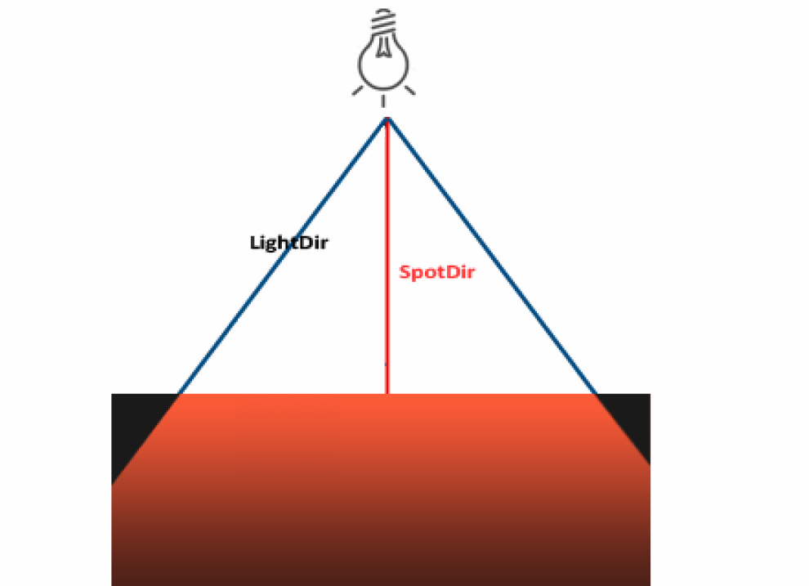
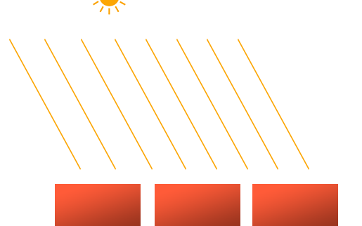
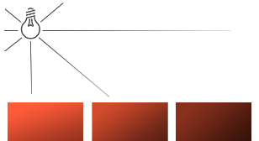
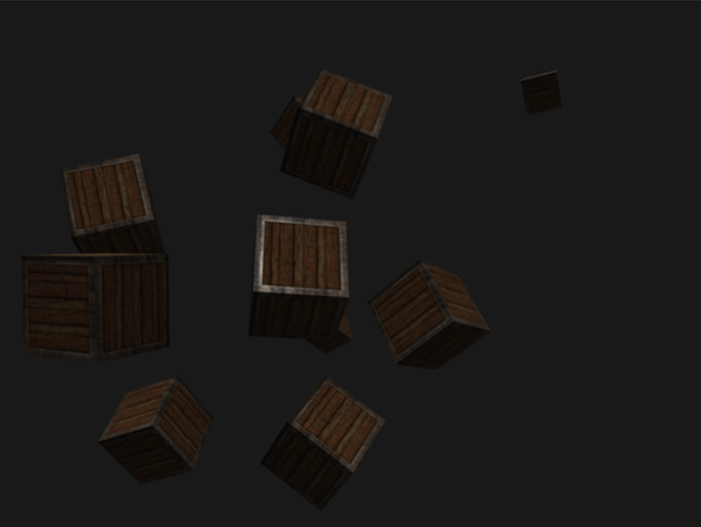
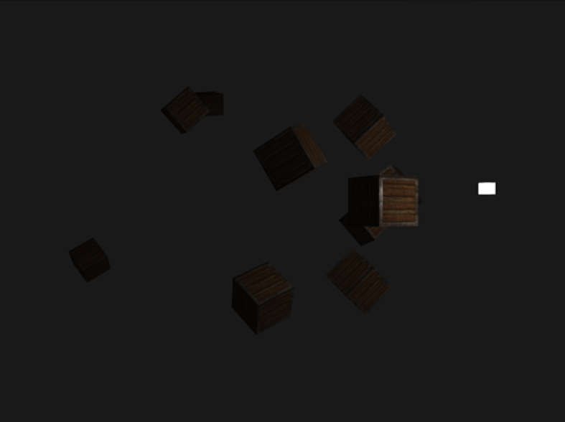
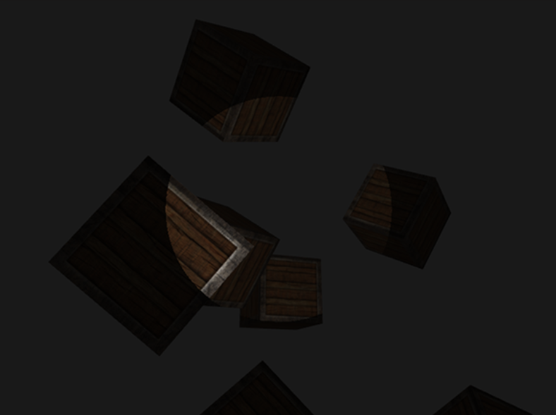
Виды источников освещения
Введение | Основа графического ПО | Импортирование текстур и моделей | Математические преобразования | Освещение | Графический и программный интерфейс | Заключение
Направленный источник освещения
Точечный источник освещения
Прожекторный источник освещения
Разработка графического программного обеспечения для визуализации трехмерных объектов
13
Notes:
Используя компоненты освещения, можно составить ряд различных видов источников освещения.
На слайде представлено 3 основных источников освещения, используемое в графических программных обеспечениях и в разработанном ПО:
Направленный источник освещения. Обычно используется, как внешнее фоновое освещение, например свет от солнца.
Точечный источник освещения. Как пример это лампочка, свеча, факел, костры.
Прожекторный источник освещения. Используется для направленного освещения. Фонарик, уличная лампа, фары от автомобилей.

Slide 14
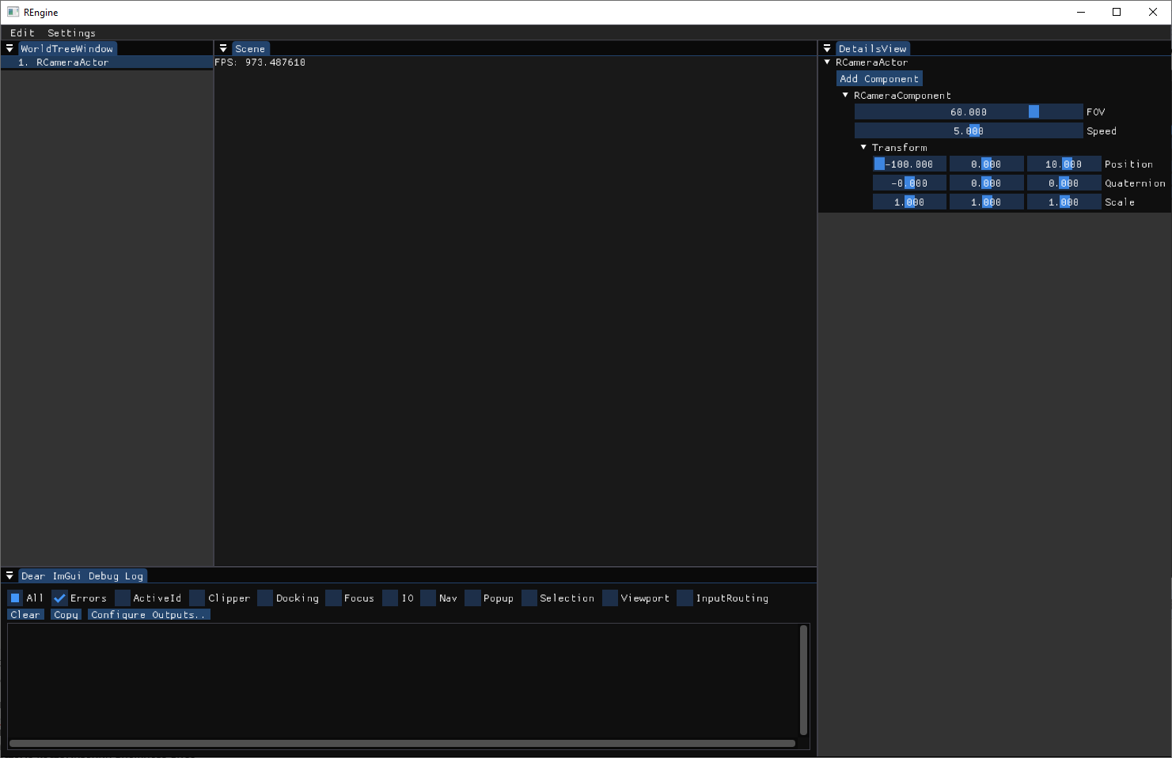
Компоненты интерфейса разработанной программы
Введение | Основа графического ПО | Импортирование текстур и моделей | Математические преобразования | Освещение | Компоненты интерфейса | Заключение
Интерфейс разработанного графического ПО
Разработка графического программного обеспечения для визуализации трехмерных объектов
14
Notes:
Помимо простого обозревания сцены, есть желание как-то изменить его состояние не только в коде, и для этого нужен интерфейс.
Для реализации интерфейса была выбрана библиотека ImGUI, представляющая собой решение для создания инструментальных панелей и редакторов.
Основными преимуществами данного выбора стали:
Immediate-mode подход, позволяющий описывать интерфейс декларативным образом непосредственно в коде логики приложения, как и в Unreal Engine используется Slate
Высокая производительность и минимальные накладные расходы.
Простота интеграции с современными графическими API, в нашем случае OpenGL
Гибкая система кастомизации внешнего вида.
Широкая экосистема расширений и плагинов

Slide 15
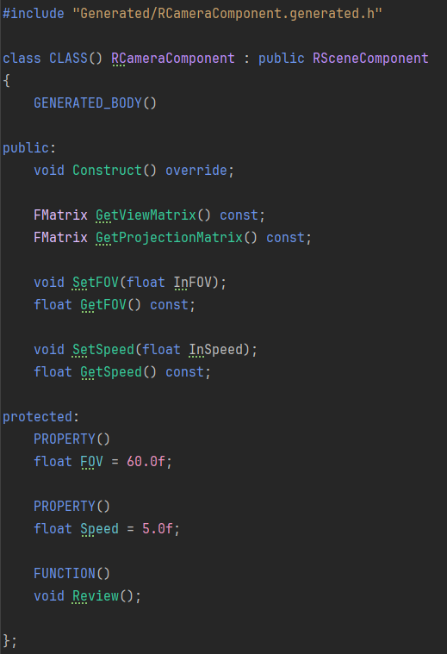
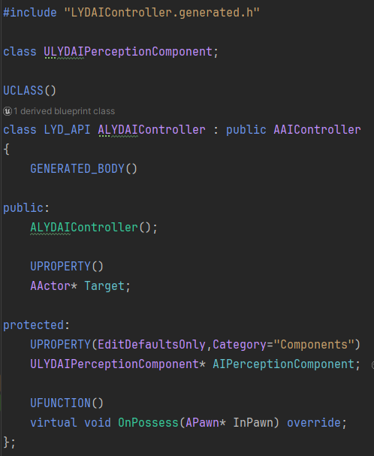
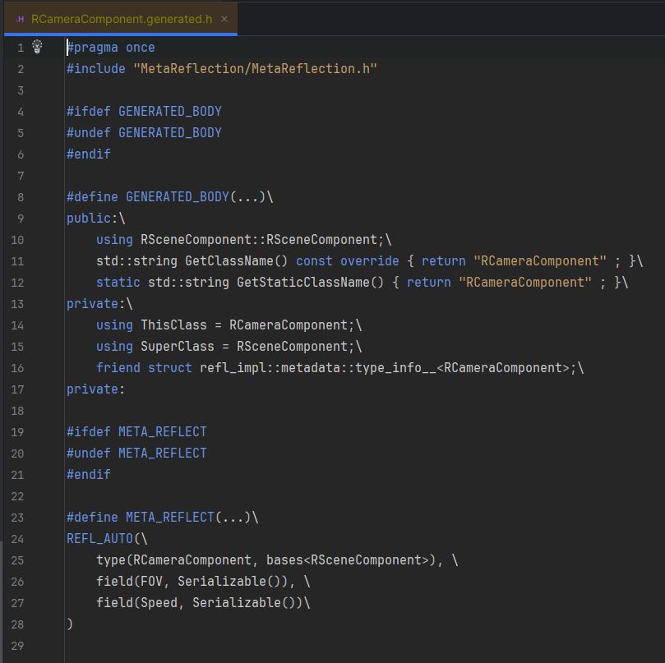
Система рефлексии
Введение | Основа графического ПО | Импортирование текстур и моделей | Математические преобразования | Освещение | Графический и программный интерфейс | Заключение
Пример реализации класса в Unreal Engine
Пример реализации класс в разработанном графическом ПО
Сгенерированный h-файл
Разработка графического программного обеспечения для визуализации трехмерных объектов
15
Notes:
Система рефлексии — это механизм, позволяющий программе анализировать и взаимодействовать с собственными свойствами и методами во время выполнения программы.
C++ не имеет встроенной поддержки рефлексии, поэтому её реализация требует ручного подхода.
Одним, из которых является обработка абстрактного синтаксического дерева (AST), которая предоставляет библиотека LLVM Clang.
Дерево содержит полную информацию о структуре программы, включая типы данных, функции, классы, поля и методы.
Пройдя по всем файлам программы, находит классы помеченные атрибутом CLASS(), далее проходит по телу класса и находит свойства помеченные атрибутом PROPERTY() и методы помеченные атрибутом FUNCTION(). И после генерируется файл, в котором создаются специальные методы и структуры для работы с рефлексией в программе.
На слайде представлены два класса, класс с поддержкой рефлексии в unreal engine и в представленной работе, как видите различия минимальным.

Slide 16
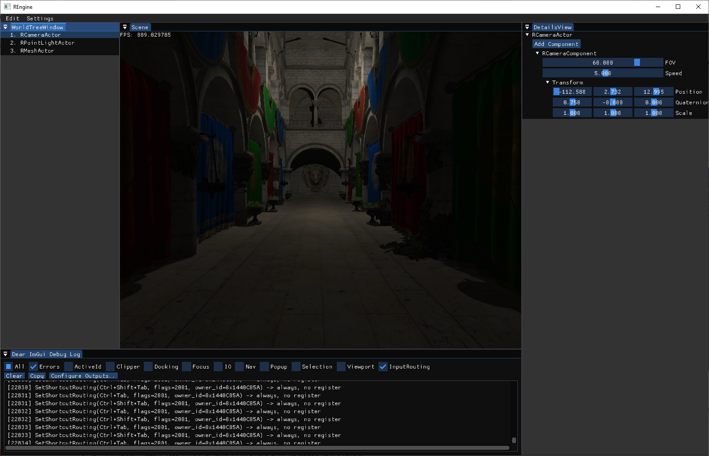
Введение | Основа графического ПО | Импортирование текстур и моделей | Математические преобразования | Освещение | Графический и программный интерфейс | Заключение
Результат разработки
Разработанное программное обеспечение
Разработка графического программного обеспечения для визуализации трехмерных объектов
16
Notes:
На слайде представлен конечный результат разработки графического программного обеспечения для визуализации трехмерных объектов.
В ходе выполнения данной работы были достигнуты все поставленные цели и задачи.
В результате было создано эффективное и гибкое графическое программное обеспечение для визуализации трехмерных объектов на базе библиотеки OpenGL и языка программирования C++.
Результаты данной работы имеют высокую практическую значимость и могут быть успешно применены в различных сферах, требующих визуализации трехмерных объектов.

Slide 17
Введение | Основа графического ПО | Импортирование текстур и моделей | Математические преобразования | Освещение | Графический и программный интерфейс | Заключение
Заключение
В рамках данной работы была достигнута следующая цель: Разработано графическое программное обеспечение для визуализации трехмерных объектов на OpenGL.
Для достижения данной цели решены следующие задачи:
Создано оконное приложение, поддерживающее различные ОС;
Реализовано отображение трехмерных моделей;
Разработано импортирование трехмерных моделей;
Реализован удобный и практичный интерфейс для пользователя;
Интегрирована система рефлексии.
Разработка графического программного обеспечения для визуализации трехмерных объектов
17
Notes:
На слайде представлен конечный результат разработки графического программного обеспечения для визуализации трехмерных объектов.
В ходе выполнения данной работы были достигнуты все поставленные цели и задачи.
В результате было создано эффективное и гибкое графическое программное обеспечение для визуализации трехмерных объектов на базе библиотеки OpenGL и языка программирования C++.
Результаты данной работы имеют высокую практическую значимость и могут быть успешно применены в различных сферах, требующих визуализации трехмерных объектов.

